Slide 1
Презентация
инициативного проекта
«Танцы без риска»
Создание безопасного танцевального пространства, которое минимизирует травмоопасность детей и взрослых на хореографических занятиях в танцевальном классе
МБУК Культурного центра «Досуг» ЗАТО г. Радужный
Инициативная группа:
Коваленко Юлия Алексеевна
Носова Алина Павловна
Сухолейстер Олеся Валерьевна
Макаренкова Александра Сергеевна
Островская Анастасия Александровна

Slide 2
Задачи проекта:
1. Анализ текущего состояния пола. Проведение оценки состояния старого пола, выявление его недостатков и потенциальных опасностей.
2. Исследование доступных материалов для нового пола, с учётом таких факторов, как безопасность, износостойкость и лёгкость в уходе.
3. Планирование и бюджетирование. Составление плана по замене пола, включая смету и источники финансирования.
4. Участие профессионалов. Привлечение специалистов для установки нового покрытия, а так же его безопасного и правильного использования

Slide 3
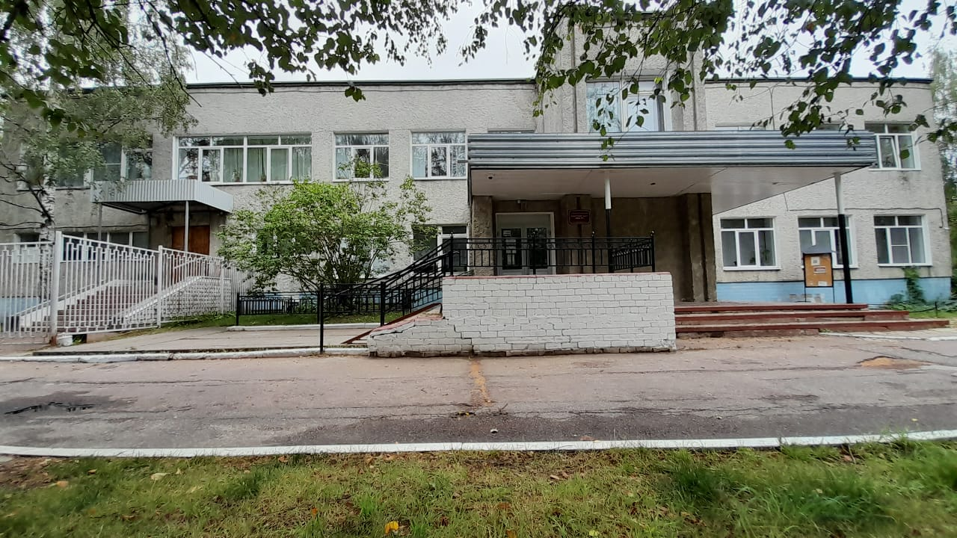
Муниципальное бюджетное учреждение культуры
Культурный центр «Досуг» было введено в эксплуатацию в 1977 году.
Главными целями деятельности МБУК КЦ «Досуг» являются:
1. обеспечение услуг в области культуры для различных социально-возрастных групп населения;
2. организация досуга населения;
3. развитие самодеятельного творчества;
4. приобщение населения к любительскому искусству и ремеслам;
5. создание условий для культурного развития и самообразования личности.

Slide 4
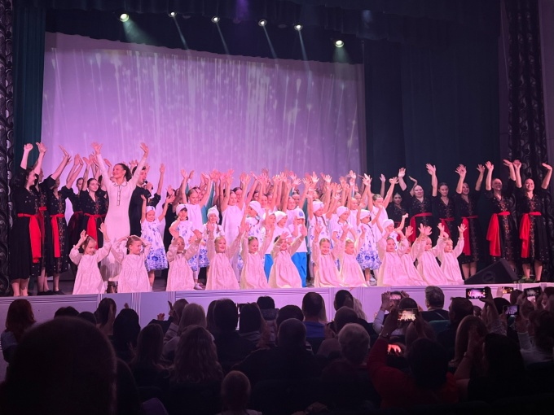
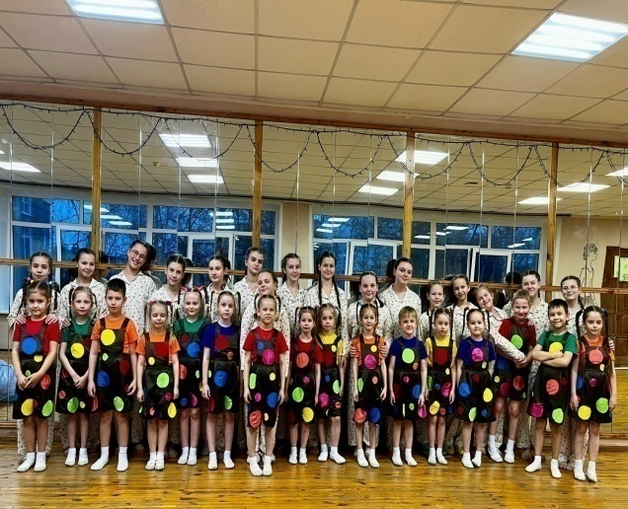
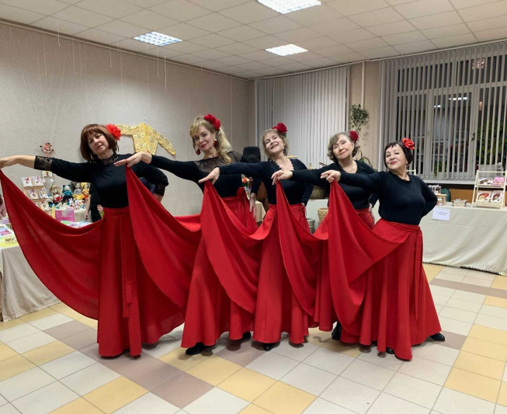
На базе МБУК КЦ «Досуг» ЗАТО г. Радужный Владимирской области в танцевальном классе занимаются три танцевальных коллектива:
Образцовый ансамбль эстрадного танца «Диско – альянс» - 80 участников
в возрасте
от 4 до 25 лет
Образцовая танцевальная студия «SKY» - 250 участников
в возрасте
от 3 до 30 лет
Танцевальный клуб «Душою молоды» - 30 участников
в возрасте
от 55 до 80 лет

Slide 5
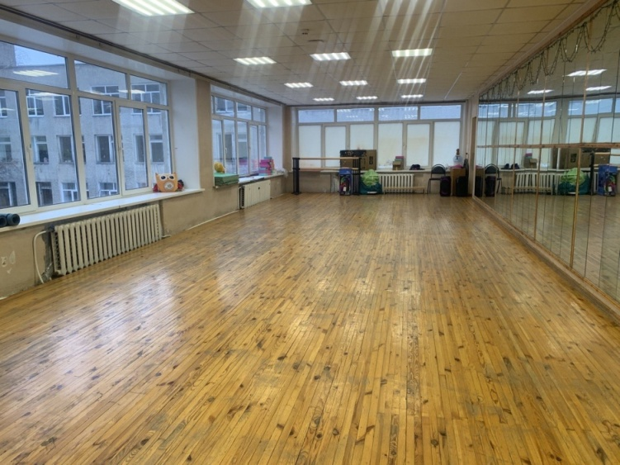
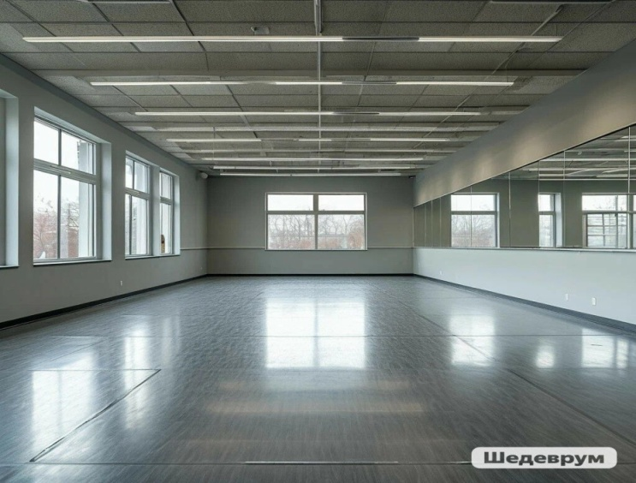
ЧТО ЕСТЬ?
ЧТО БУДЕТ?
Напольное покрытие в танцевальном зале не соответствует нормам безопасности, т.к. ремонт пола давно не производился.
В течении всего творческого года очень высокая проходимость (в этом классе проводятся не только занятия по танцам, но и различные развлекательные программы для детей).
Паркет давно износился и не подлежит восстановлению, поэтому для более высокой эффективности занятий требуется полная замена полового покрытия.
Стены требуют покраски.
Современный и безопасный танцевальный класс.
Линолеум ПВХ на вспененной подоснове для спортивных площадок, класс износостойкости 34/43, толщина защитного слоя 0,7 мм, толщина общая 6,5 мм, вес 4100-4650 г/м2.
Покраска стен.

Slide 6
Описание ожидаемого результата реализации инициативного проекта:
1. Обеспечение безопасной среды. Создание безопасного танцевального пространства, которое минимизирует риск травм.
2. Увеличение доступности обучения. Повышение привлекательности уроков танцев для детей и их родителей за счёт улучшения условий.
3. Улучшение здоровья и физического развития детей. Снижение травмоопасности в процессе обучения танцам способствует лучшему физическому развитию детей.
4. Повышение уровня занятий танцами. Улучшение качества танцевального класса за счёт использования современного и безопасного покрытия пола.

Slide 7
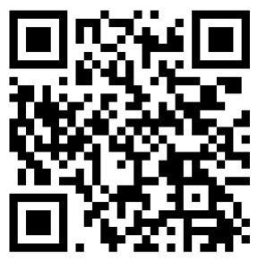
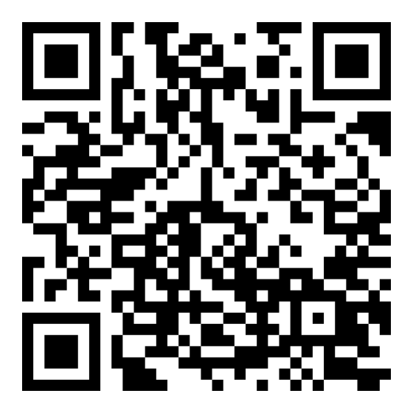
РАДЫ СОТРУДНИЧЕСТВУ
МБУК Культурный центр «Досуг»
ЗАТО г. Радужный Владимирской области
Е- mail: dosug.raduga@mail.ru
Сайт учреждения
Сообщество в ВК

